Slide 1
第3章 物理层
主讲：陈剑波
电话：13709088388
邮件：jbchen@swjtu.edu.cn

Slide 2
物理层主要内容
数据通信基础
综合布线系统基础
物理层协议
Overview

Slide 3
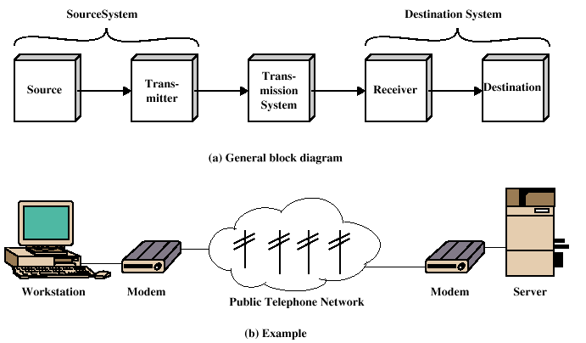
3.1 数据通信模型

Slide 4
通信模型关键要素
Source (源站)数据产生，例如电话机和个人电脑
Transmitter(发射机)：格式编码
Transmission system(传输系统)
Medium（介质）
Guided medium（导向介质）
.e.g. 双绞线，光纤
Unguided medium（非导向介质）
.e.g. 空气，水，真空
Receiver(接收机)：接收来自传输系统的信号
Destination(目的站)：接收来自接收机的信息

Slide 5
数字通信系统模型
信息源
信源编码
信道编码
调制
安全编码
传输
介质
干扰
安全译码
接收
信源译码
信道译码
解调

Slide 6
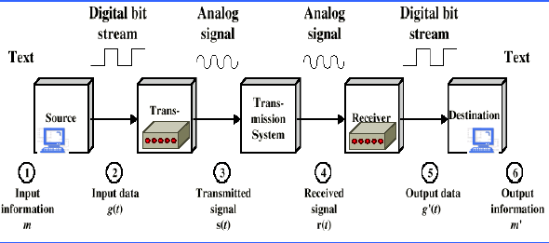
信号类型

Slide 7
三种编码
信源编码
信道编码
安全编码

Slide 8
通信信道
信道(channel)是通信中传递信息的通道，它由相应的发送信息与接收信息(有时还包括转发信息)的设备以及与这些发送和接收信息的相关设备连接在一起的传输介质组成。

Slide 9

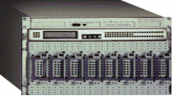
信道
A
B
共享信道
...
...
独占信道
信息源
Notes:
单工、半双工、全双工

Slide 10
3.2 数据传输速率
比特率：单位时间内信道上所能传输的最大比特数，用bps表示。
波特率：单位时间内信道上所能传输的最大波形数，用Baud表示。
Ｓ＝Ｂ * log₂Ｎ
Ｓ－信息速率 bps (比特率）
Ｂ－波形（电信号）速率 Baud （波特率）
Ｎ－波形的状态数
当N == 2时： S = B
Notes:
在了解信道带宽的知识前，先了解一下数字通信系统的组成。

Slide 11
采样定理
1924年，奈魁斯特证明并推导出了一个有限带宽无噪声信道的最大数据传输率的表达式。即如果一个任意的信号通过带宽为W的低通滤波器，那么每秒采样2W次就能完整地重现这个被滤波的信号
以高于每秒2W次的速度对此线路进行采样是无意义的，因为高频的分量已被滤波器滤掉而无法再恢复了
即，若信道带宽为W，则奈奎斯特定理指出最大码元速率为： B=2W
Notes:
M60

Slide 12
吞吐率与带宽之间的关系
Nyquist理论:
S = 2 W log₂ N
其中
  S 为最大速率
  W 为硬件带宽
  N编码的状态数
Notes:
当探测器上不是需要的辐射照射时所产生的输出，通称探测器噪声。在讨论探测器噪声中的信号问题时通常方便地说信号与噪声比。由于噪声是随机过程，表示瞬时的信噪比是不实际的，因此用均方根（在一个相当长的时间周期内平均）来代替瞬时值，如果在电路的同一点测信号与噪声，因而通过同一阻抗，均方电压之比的平方即为功率比称为信噪（功率）比（S"N），它是无量钢的。

Slide 13
奈魁斯特理论的应用
例1: RS-232
  N = 2 因为 RS-232 只使用两个状态: +15 或–15 V 来编码数据信号 0 或1
  S=2W log₂ 2 = 2 W
例2:假定 N=4
  S =2 W log₂ 4 = 4 W
5V
0
0
11
10
01
00

Slide 14
奈魁斯特理论的限制
一切实际系统均散发和吸收能量 (如热能)
工程上称之为不希望的能量噪音.
Nyquist理论
  假设的无噪音系统
  只在理论上适用.
Shannon理论对存在噪音的情况作了修正.

Slide 15
Shannon理论
给定了噪音环境下的信道容量 :
C= B log₂ (1 + S/N)
其中
  C 为有效信道容量(bps)
  S 为平均能量 (信号)
  N 为噪音
Bandwidth of link
Signal-to-Noise ratio

Slide 16
信噪比
热噪声以信号功率（S）与噪声功率（N）之比（S/N:信噪比）来度量。习惯上，通常人们并不直接使用信噪比（S/N）本身，而是使用10log₁₀(S/N),其单位为分贝（dB）。
S/N=10， 则是10 dB
S/N=100， 则是20 dB
S/N=1000，则是30 dB
……

Slide 17
香农理论的应用
传统电话系统
  设计时考虑了噪音的影响
  带宽 3000 Hz
  信噪比约为 1000
  有效容量为
  3000 log₂ (1 + 1000) = ~30000 bps

Slide 18
举例
假设某个信道的频谱在3MHz到4MHz（音频）之间，信噪比等于24分贝，那么：
B=4MHz-3MHz=1MHz
S/N: 24db=10log₁₀(S/N) S/N=251
C=1MHz * log₂(1+251) = 8MHz/s (理论值)
如果要达到这个理论值，根据奈奎斯特定理：
C=2B log ₂M
8000000=2*10⁶ * log ₂M
M=16

Slide 19
常用的数据传输速率
CCITT/ITU标准
DS1（T1）
1.544Mbit/s
E1
2.048Mbit/s
DS2（T2）
6.312Mbit/s
E2
8.448Mbit/s
E3
34.368Mbit/s
DS3（T3）
44.736Mbit/s
E4
139.64Mbit/s
STM-1
155.52Mbit/s（与STS-3相同）
STM-4
622.08Mbit/s（与STS-12相同）

Slide 20
典型数据应用速率
Transaction Processing
(事务处理)
100 bps Few Kbps
Word Processing
(字处理)
100s Kbps Few Mbs
File Transfers
(文件传送)
Few Mbps 10s Mbps
Real-Time Imaging
(实时图象)
10s Mbps 100s Mbps

Slide 21

误码率
表示传输二进制位时出现差错的概率
一般要求低于10 ⁻⁶或10 ⁻⁵

Slide 22
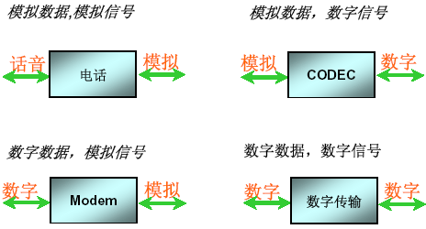
3.3 信号类型
CODEC：多媒体数字信号编解码器

Slide 23
数字数据到数字信号
数字信号是一系列离散的、非连续的电压脉冲。每一脉冲称为一个信号码元。通过将二进制数据的每一数据比特编码为信号码元后再进行发送。
常用的编码有：
按极性分：单极性码、双极性码
按是否归零划分：归零码、非归零码
曼彻斯特编码和差分曼彻斯特编码
……

Slide 24
常用编码方式
非归零码
0= high level
1= low level
非归零翻转码 0= 交界处无 跳变
1=交界处 有跳变
曼彻斯特编码
前半部分与数据一致
中间跳变
差分曼彻斯特编码
0= 交接处有跳变
1=交接处无跳变
中间跳变

Slide 25
曼彻斯特编码的特点
优点：
自含时钟
不含直流成分
缺点：
编码效率低（信号周期=2倍码速）

Slide 26
数字数据到模拟信号
Information
1
0
1
1
0
1
+1
(a)
Amplitude
Shift
Keying
2T
4T
5T
6T
t
0
T
3T
-1
在PSK中，以发送和前一信号脉冲同相的正弦脉冲代表“0”，而以发送和前一信号脉冲反相的正弦脉冲代表“1”。由于其相移是以前一发送比特为参考而不是以某一固定信号为参照，因此，也称差分PSK
+1
(b)
Frequency
Shift
Keying
t
0
T
2T
3T
4T
5T
6T
-1
+1
(c)
Phase
Shift
Keying
T
2T
3T
4T
5T
6T
t
0
-1

Slide 27
模拟数据到数字信号—PCM
将模拟数据编码为数字信号的最常见的方法是脉冲编码调制PCM （Pulse Code Modulation）
脉冲编码调制是以取样定理为基础的。
采样定理：在规定的时间间隔内，对信号频带为B的信号f(t)，用2B的频率对f(t) 采样,这些采样包含原始信号f(t)的全部信息。
三个阶段：采样、量化、编码

Slide 28
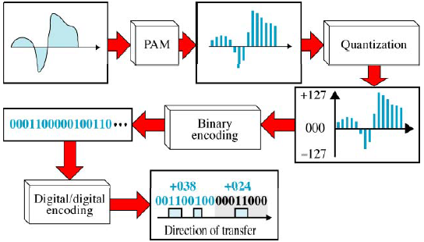
PCM
离散信号（PAM脉冲）
脉冲幅度调制
离散信号（PAM脉冲）
比特信号
信道编码

Slide 29
3.4 数据传输方式
基带 & 宽带
并行 & 串行
异步 & 同步
单工、双工、半双工
点对点和多点分支控制

Slide 30
基带传输与宽带传输
基带信号就是将数字信号1或0直接用两种不同的电压来表示，然后送到线路上去传输
宽带信号则是将基带信号进行调制后形成的频分复用模拟信号。基带信号进行调制后，其频谱搬移到较高的频率处。每一路基带信号的频谱被搬移到不同的频段，就可以在一条电路中同时传送许多路的数字信号，因而提高了线路的利用率。

Slide 31


并行传输与串行传输
HIPPI 接口High Performance Parallel Interface
并行
32/64-位数据通路
单向
800/1600 Mbps
RS-232 接口
串行
每个方向一根线
0-28 Kbps

Slide 32
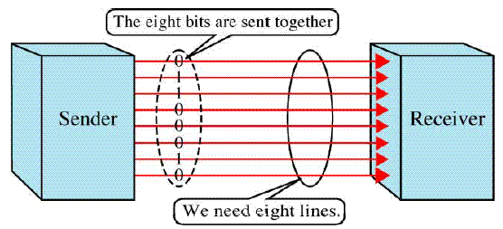
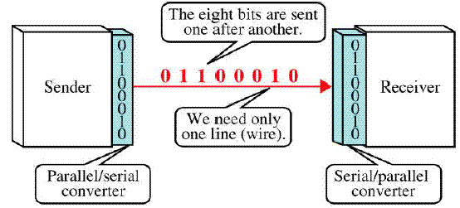
并行传输与串行传输
并行传输中，数据以成组的方式在多个并行信道上同时进行传输。对8位字符就用8个信道并行传输，一次传送就是一个字符。并行传输的主要优点是不存在字符的同步问题，其缺点是需要占用并行的信道。因此并行传输一般用于距离较近的设备间的通信。
串行传输指的是数据流以串行方式在一条信道上一个比特一个比特地传输。收、发双方保持码组或字符同步是串行传输必须解决的问题。串行传输分为异步串行传输和同步串行传输。

Slide 33
异步串行传输与同步串行传输
在异步串行传输中，同步是在字符的基础上进行的，每一字符的起始时刻可以是任意的，这就是异步的含义。为了给接收机提供一个字符的开始和结尾的信息，在每个字符的前面有起始信号，而在字符的后面有终止信号。“起”信号的长度规定为1位，极性为“0”，即“空号”的极性，后面的“止”信号长度则可为1、1.5或2位。
在同步传输串行传输中，数据的发送一般以组（帧）为单位。一帧数据包含多个字符的代码或多个独立的比特。在帧的开头和结束需加上预先规定的起始序列和终止序列作为标志。

Slide 34

同步串行传输
起始序列和终止序列随采用的同步传输控制规程而异。其中以特定的字符作为同步标志的同步传输规程称为面向字符的规程；以某种特殊的比特序列来作为同步标志的规程称为面向比特的规程。

Slide 35
同步串行传输规程
常用的同步串行传输规程有以下几种：
二进制同步通信BSC；
同步数据链路控制SDLC；
高级数据链路控制HDLC；
。。。。。。

Slide 36
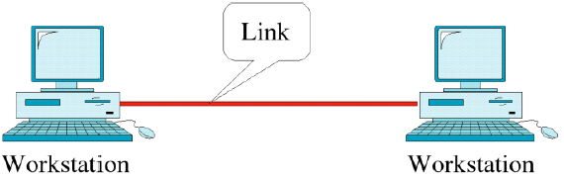

3.5 通信方式
点到点通信

Slide 37
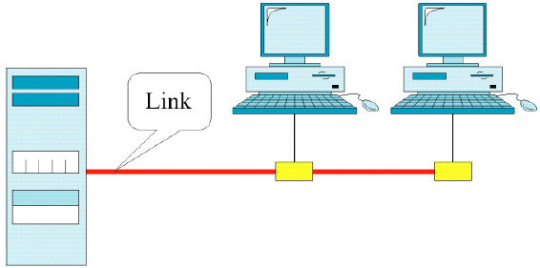
多点分支控制
Polling
查询
应答

Slide 38
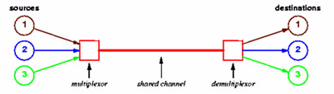
3.6 多路复用技术
复用
  设备或机构，从多个信号源接受数据，然后通过共享信道发送出去
多路复用指的是：允许多个设备在单一的传输媒介上，同时进行通讯的技术。
Demultiplexor
  Device or mechanism
  Extracts data from shared channel
  Sends to correct destination
Notes:
M87—在电视系统中，规模经济起着重要作用。成本等等方面

Slide 39
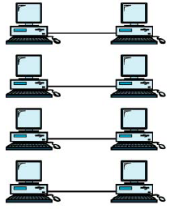
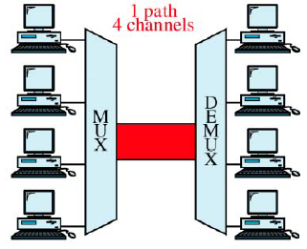
多路复用
(a)No multiplexing
(B) multiplexing

Slide 40
信道复用
信道复用主要有以下四种复用方法：
频分多路复用(FDMA)
时分多路复用(TDMA)
波分复用(WDMA)
码分复用(CDMA)
除此之外，还有统计多路复用、集中器等

Slide 41
频分多路复用FDM
频分复用本质上就是在频率上并列地把要传输的几个信息合在一起，形成一个合成的信号后进行传输。要做到这一点，多路复用器产生不同频带的载波信号。
Example:
FDMA
4 users
frequency
time
Notes:
M88---

Slide 42
时分多路复用TDM
时分复用技术被广泛应用于包括计算机网络在内的数字通信系统。其主要特点是按信道内传送信号的最大周期Ts为间隔，在Ts内按信道带宽划分相应的小时隙(time slot)，并利用这些时隙来传递各路信号。
TDMA
Example:
4 users
frequency
time
Notes:
M90—FDM使用模拟电路

Slide 43
波分多路复用WDMA
波分复用技术主要用于全光纤网组成的通信系统，是计算机网络系统目前及以后的主要通信传输复用技术之一。
光纤系统使用两根光纤，一根发送，一根接收。
目前一般的光纤系统都是利用光纤的一个特性，即光子通过光纤时，可以以不同的波长传送多个信息流，每个波长都可以同时通过光纤，这个过程称为波分复用。
目前，这种技术可以传送多个波长的激光，每个波长之间的间隔不到1 nm，这种技术称为密集波分多路复用（DWDM）
Notes:
M89----添张图？M--197

Slide 44
波分复用WDMA
光纤3
光纤1
棱柱或者衍射光栅
光纤2
共享光纤
光纤4
Notes:
M89----是不是添张图？

Slide 45
CDMA
CDMA的复用原理是基于码型分割信道。每个用户分配有一个地址码，而这些码型互不重叠，其特点是频率和时间资源均为共享。
CDMA与TDM及FDM的区别，就好像在一个会议室里：
TDM是任何时刻只能有一个人讲话，大家轮流发言；
FDM则是把与会人员分组，每组同时讨论；
CDMA则像是多个人同时用各自的民族语言讲话，别人并不理解某个人在将什么，仅被视为噪音而已。
Notes:
M206

Slide 46
3.7 交换技术
线路交换（Circuit Switching）
存储转发交换
  报文交换（Message Switching）
  分组交换（Packet Switching）
帧中继（Frame Relay）
信元交换，即异步传输模式ATM（Asynchronous Transfer Mode）

Slide 47
线路交换
三个阶段(Three phases)
  circuit establishment (建立线路）
  data transfer (数据传输）
  circuit termination (“tear down”)(释放线路）
如果线路不可用: “忙信号”
最初，线路为一条end-to-end 物理线路。
现在，一般采用虚线路。

Slide 48


Circuit Switching
Each phone call is allocated 64kb/s. So, a 2.5Gb/s trunk line（中继线） can carry about 39,000 calls.
Source
“Caller”
Destination
“Callee”(被叫)
Central
Office
“C.O.”
Central
Office
“C.O.”
Trunk(干线)
Exchange

Slide 49
线路交换的特点
适合进行实时或交互式通信。对数字数据通信来说，有些服务，如文件传输、远程作业输入、实时数据处理等，不允许有明显的传输时延，这时采用线路交换方式
连接建立的时间较长。如果线路占线或被叫用户忙，则无法建立连接，也无法估计要等多久才能建立连接；
线路利用率低。因为一旦两终端建立起连接，在它们通信期间，信道和使用中的有关设备都被一直占用而无法提供给别的用户使用。另外，在短信息传输时，由于信息传输的时间相对于连接建立的时间来说要短，其线路利用率就更低。

Slide 50
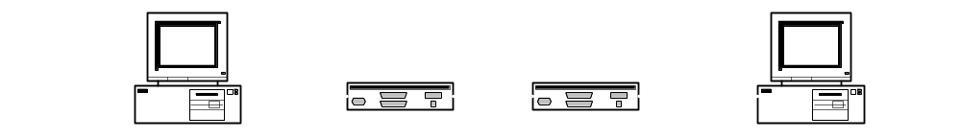
线路交换时序
Host 1
Host 2
Node 1
Node 2
DATA
节点1的处理时延
主机1与节点1
之间的传播时延
建立线路
主机2与节点1
之间的传播时延
数据传输
释放线路

Slide 51
报文交换
Why not send the entire message in one packet?
M/R
M/R
Host A
Host A
R1
R1
R2
R2
R3
R3
Host B
Host B
Breaking message into packets allows parallel transmission across all links, reducing end to end latency. It also prevents a link from being “hogged” for a long time by one message
（将报文分组后，可并行传送，降低端-端时延，还可以避免某一个报文长时间占用链路）.

Slide 52
分组交换
Datagram Packet Switching (数据报)
Virtual-Circuit Packet Switching (虚电路)

Slide 53
数据报交换
每个分组单独传送
在每个分组头中均有目的地地址
不需要预先分配 (预约) 资源
比如: IP networks
发信

Slide 54
数据报交换
Host C
Host A
Host D
Node 1
Node 2
Node 3
Node 5
Host B
Node 7
Host E
Node 6
Node 4

Slide 55
数据报交换定时
A
B
R2
Source
R1
R3
Destination
R4
Host A
发送时延1
“Store-and-Forward” at each Router
R1
发送时延2
传播时延1
发送时延3
R2
传播时延2
发送时延4
R3
Host B
传播时延3
传播时延4

Slide 56

VC 分组交换
三个阶段: setup, transfer, teardown VC
常用于: ATM, frame-relay, X.25
不用于今天的 Internet
能保证分组按序到达目的地
application
transport
network
data link
physical
5. Data flow begins
6. Receive data
application
transport
network
data link
physical
4. Call connected
3. Accept call
1. Initiate call
2. incoming call
在VC分组交换中，除了建立VC的第一个分组外，其余分组不含完整的地址， (只含 VC ID)

Slide 57
VC 分组交换
Host C
Host A
Host D
Node 1
Node 2
Node 3
Node 5
Host B
Node 7
Host E
Node 6
Node 4

Slide 58




分组交换的优点
(1) 传输快、延时小、利用率高。
GDI站
NOD站
X站
Y站
……
Notes:
1、火车的运行模式，多个站点客流分配,旅客 M45

Slide 59


分组交换的优点
(2) 提高系统的可靠性。
你
我
我
爱
你
爱
你
爱
我
你
我要对你说
他爱“睡觉”？
Notes:
2、 3、4、5、M45

Slide 60

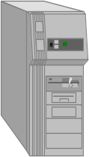



分组交换的优点
(3) 便于用户对高层信息资源的共享。
WEB服务器
占线
通话
占线
用户1
……
用户n
Notes:
2、 3、4、5、M45

Slide 61
分组交换的优点
(4)在结点交换机中可以进行传输速率匹配和码型变换 。
(5) 便于进行流量控制、拥塞控制、均衡负载。
(6) 减少信息的重传。
Notes:
2、 3、4、5、M45
交通警察的指挥。

Slide 62
3.8 传输介质
计算机采用电流、无线电波、微波或者是光谱能量来传递信号。
传输介质就是这些能量所传递的通路。
传输介质可分为有线（电缆）及无线两种。
Notes:
B61

Slide 63
电缆介质
双绞线电缆(twisted paircable)
同轴电缆(coaxial)
光纤电缆

Slide 64
双绞线电缆
双绞线由两条互相绝缘的铜线组成。
这两条铜线象螺纹一样拧在一起，如同一条DNA分子链，可减少邻近线对的电气干扰 。
双绞线可分为
无屏蔽双绞线(UTP, unshielded twisted pairs)
屏蔽双绞线(STP, shielded twisted pairs)。
Notes:
B61
m13

Slide 65
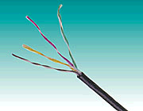
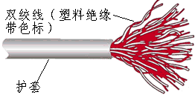
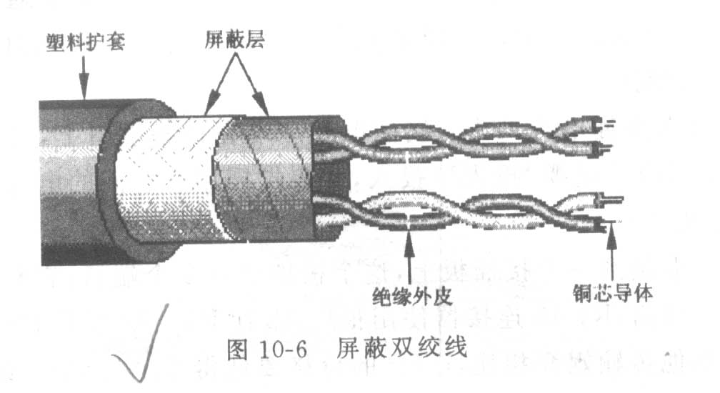
双绞线电缆
四对双绞线
非屏蔽双绞线电缆
屏蔽双绞线
Notes:
B61
m13

Slide 66
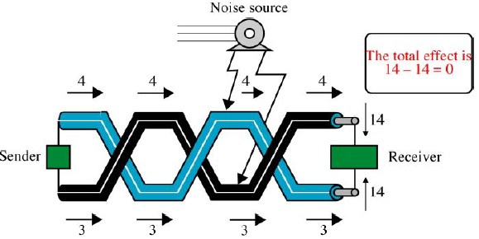
双绞线上的噪音

Slide 67
双绞线
第5类：该类电缆增加了绕线密度，外套一种高质量的绝缘材料，传输特性的最高规格为100MHz，用于语言传输和最高传输速率为100Mbps的数据传输。
超5类或6类双绞线目前的传输速率可达1000Mbps，但传输距离不能超过100m，否则就要使用中继器。

Slide 68
双绞线的特点
无屏蔽外套,直径小,节省空间
重量轻、易弯曲、易安装
将串扰减至最小或加以消除
具有阻燃性
具有独立性和灵活性，适用于结构化综合布线
用双绞线传输数据时距离通常是100米，数据误码率为10⁻⁵

Slide 69
双绞线连接20211018
RJ45水晶头由金属片和塑料构成，特别需要注意的是引脚序号，当金属片面对我们、且孔朝下的时候从左至右引脚序号分别是1-8
EIA/TIA的布线标准中规定了两种双绞线线序568A与568B（见下图）
标准568A：白绿--1，绿--2，白橙--3，蓝--4，白蓝--5，橙--6，白棕--7，棕--8。
标准568B：白橙--1，橙--2，白绿--3，蓝--4，白蓝--5，绿--6，白棕--7，棕--8；

Slide 70
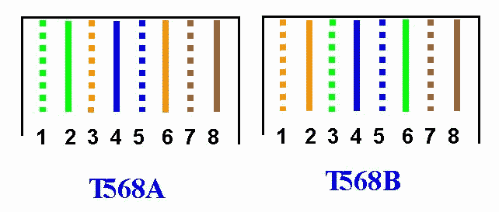
双绞线连接
线对3 线对2 线对4
线对2 线对3 线对4
线对1
线对1
1 2 3 4 5 6 7 8
白绿白白蓝橙白棕
1 2 3 4 5 6 7 8
白橙白白蓝绿白棕
(b) B标规定（线对2、3位置与A表中3、2对换）
(a) A标规定
图 综合布线系统使用的RJ-45插头座连线规定

Slide 71
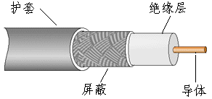
同轴电缆
由于同轴电缆（Coaxial Cable/Coax）的两根传输线的中心轴相同，故称之为同轴电缆 。
同轴电缆分为基带(50Ω )和宽带(75Ω )两种。
从电缆的截面看，其最内层为实心铜线，其外为绝缘层，再外为金属网或金属箔屏蔽层（也即另一根导线），最外层为塑料保护层。
Notes:
m14

Slide 72
同轴电缆
基带同轴电缆又分为粗缆与细缆。一般来说，粗缆传输距离比较远，而细缆由于功率损耗较大，一般只能用于传输距离为500m以内的数据。

Slide 73
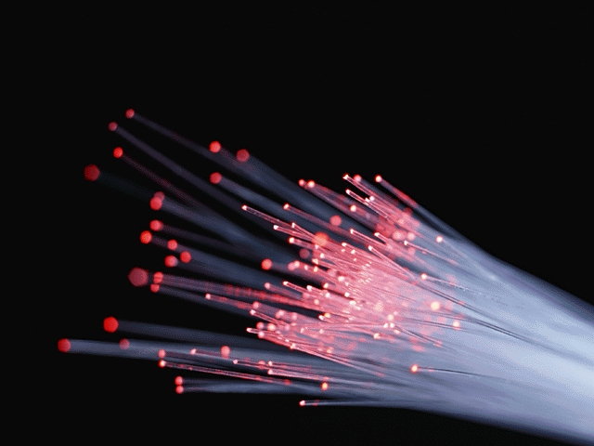
光缆
光纤电缆由光导玻璃或塑料芯构成，它被另一层称作包层的玻璃包住，最外一层用坚硬的外壳包住。光纤分为单模和多模两种。
包层
芯
单模
多模
Notes:
B64,何处

Slide 74
光纤的优势
Greater capacity：大容量，Data rates of hundreds of Gbps
Smaller size & weight：体积更小，重量更轻
Lower attenuation：衰减更小
Electromagnetic isolation：电磁隔离
Greater repeater spacing：转发器间距更远

Slide 75
光纤的主要用途
Long-haul trunks：长途干线
Metropolitan trunks：市区干线
Rural exchange trunks：农用交换干线
Subscriber loops：用户环路
LANs：局域网

Slide 76
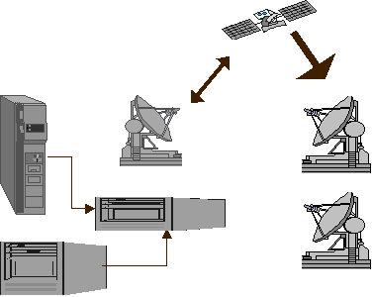
无线介质
无线介质不使用电或光的导体进行电磁信号的传送和接收工作
无线电波(Radiowave)
微波(Microwave)
红外线(Infrared light)
Notes:
b69

Slide 77
微波
微波数据通讯系统有两种形式：
地面(基于地球表面)系统
卫星系统
1. 地面微波
地面微波一般采用定向式抛物面形天线，这要求与其它地点之间的通路没有障碍或视线能及。
2. 卫星微波
通过地球上的定向抛物面天线向地球同步卫星发送直线波束。
Notes:
b73

Slide 78
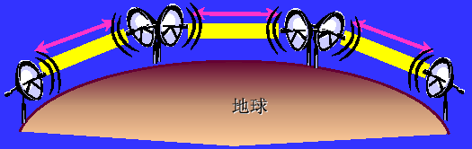

地面微波
微波传送塔
两个地面站之间传送 距离：50 -100 km
地面站之间的直视线路

Slide 79
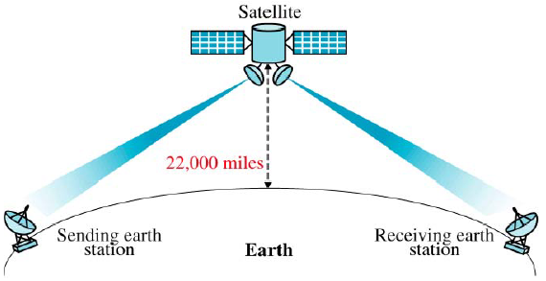
卫星微波

Slide 80
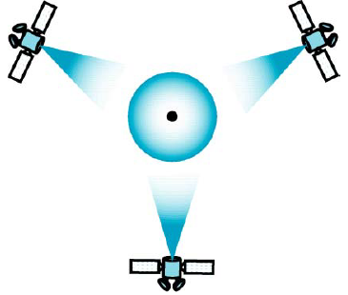
地球同步轨道

Slide 81
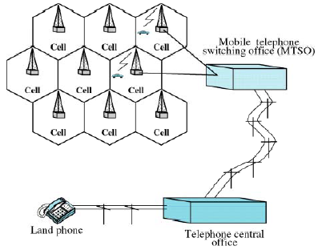
蜂窝通信系统

Slide 82
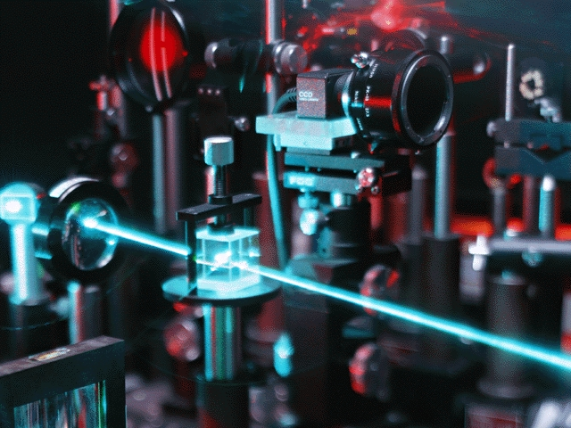
红外线系统
另一种无线传播介质建立在红外光基础上。红外连接采用发光射二极管(LED)、激光二极管(LLD)或者光电二极管(就像音像遥控器或光纤收发器)来进行站与站之间的数据交流。
Notes:
光波传输

Slide 83
3.9 综合布线系统基础
建筑群子系统
垂直子系统
水平子系统
工作区子系统
设备间子系统
管理子系统

Slide 84
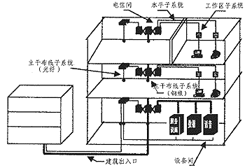
综合布线系统示意图

Slide 85
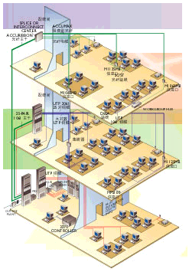
综合布线系统实景

Slide 86
子系统组成
建筑群子系统：又称楼间干线子系统，由楼管理间与设备间（网络与电话机房）内的配线设备之间的连线（光缆或大对数电缆）组成。
垂直子系统：楼内连接各楼层的垂直干线，有时也简称干线子系统。
水平子系统：从楼层管理间到工作区的信息插座间的设备与层内水平线路的总称。

Slide 87
子系统组成
工作区子系统：从信息插座到终端间连线与插头的总称。
设备间子系统：中心机房的配线设备与跳线的总称。
管理子系统：楼层用跳接设备与跳接线的总称，常每层一个，对小系统也可数层一 个。

Slide 88

Summary
通信系统模型
传输速率（尼奎斯特理论、香农理论）
信号类型
数据传输方式
通信方式
多路复用
交换技术
传输介质
综合布线系统

